Slide 1

MINISTÉRIO DA SAÚDE E DA SEGURANÇA SOCIAL
JUNTOS SOMOS MAIS FORTES!

Slide 2
DNS, MSSS

Slide 3
DNS, MSSS
Taxa de ataque
Portugal= 2,7 Açores= 0,6
Espanha= 6 Ilhas Canarias= 1
China= 0,8 Wuhan/Hubei= 6
USA= 4,7
Itália= 3,8
Senegal= 0,2
Cabo Verde= 0,6 Praia= 1,5 Boa Vista= 2,8

Slide 4
DNS, MSSS

Slide 5
DNS, MSSS

Slide 6
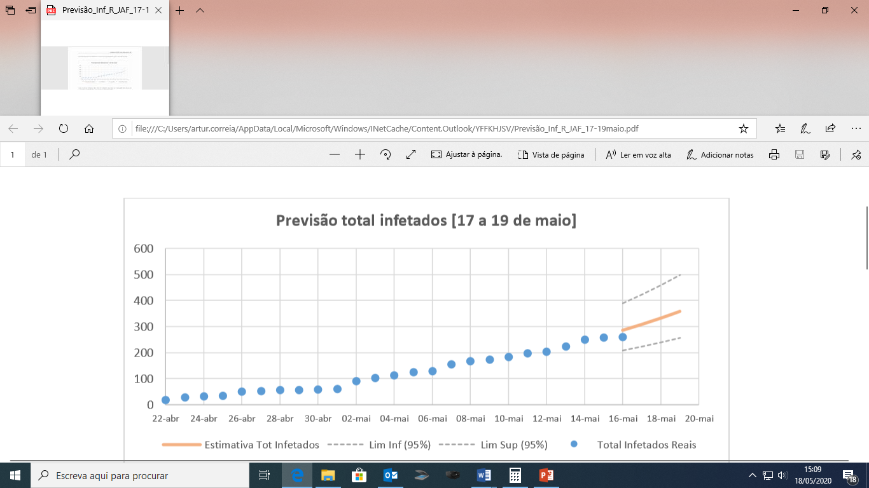
DNS, MSSS

Slide 7
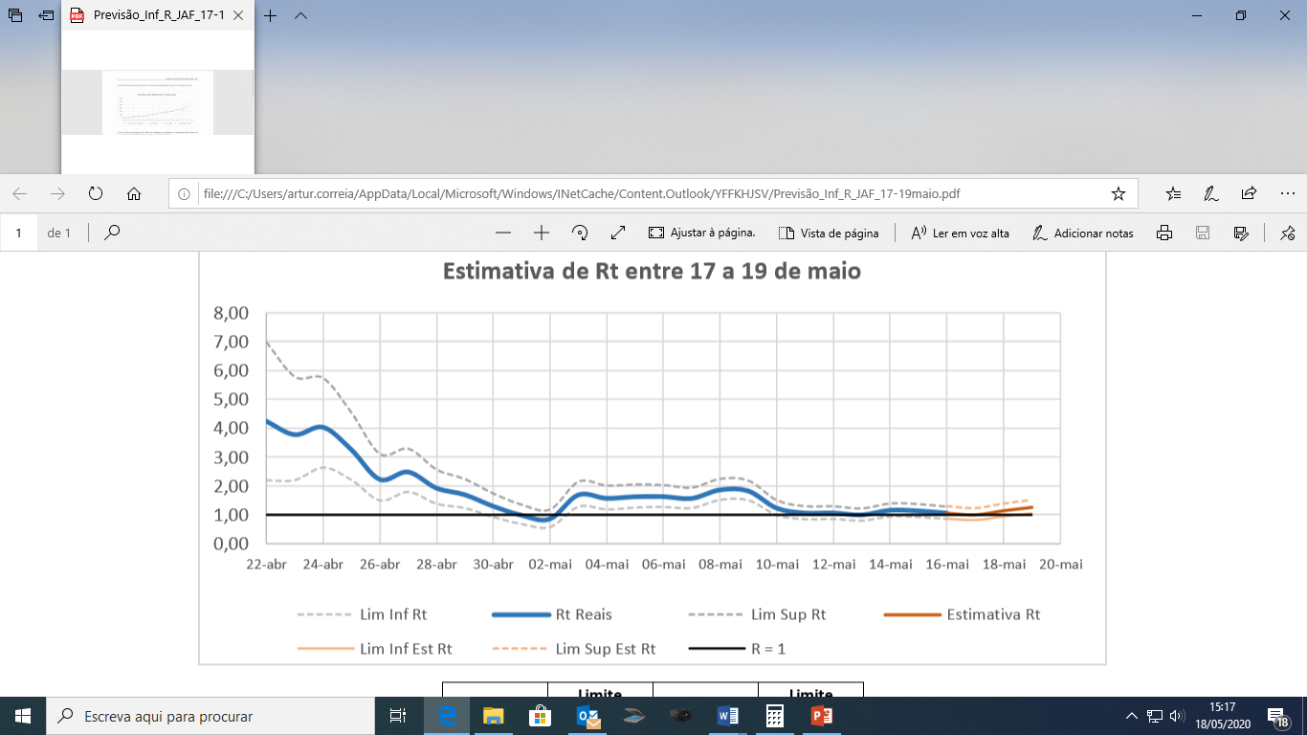
DNS, MSSS

Slide 8
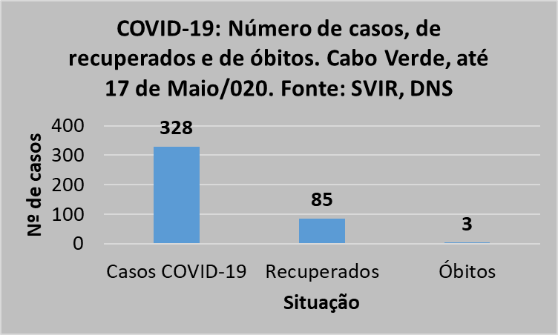
DNS, MSSS

Slide 9
DNS, MSSS

Slide 10
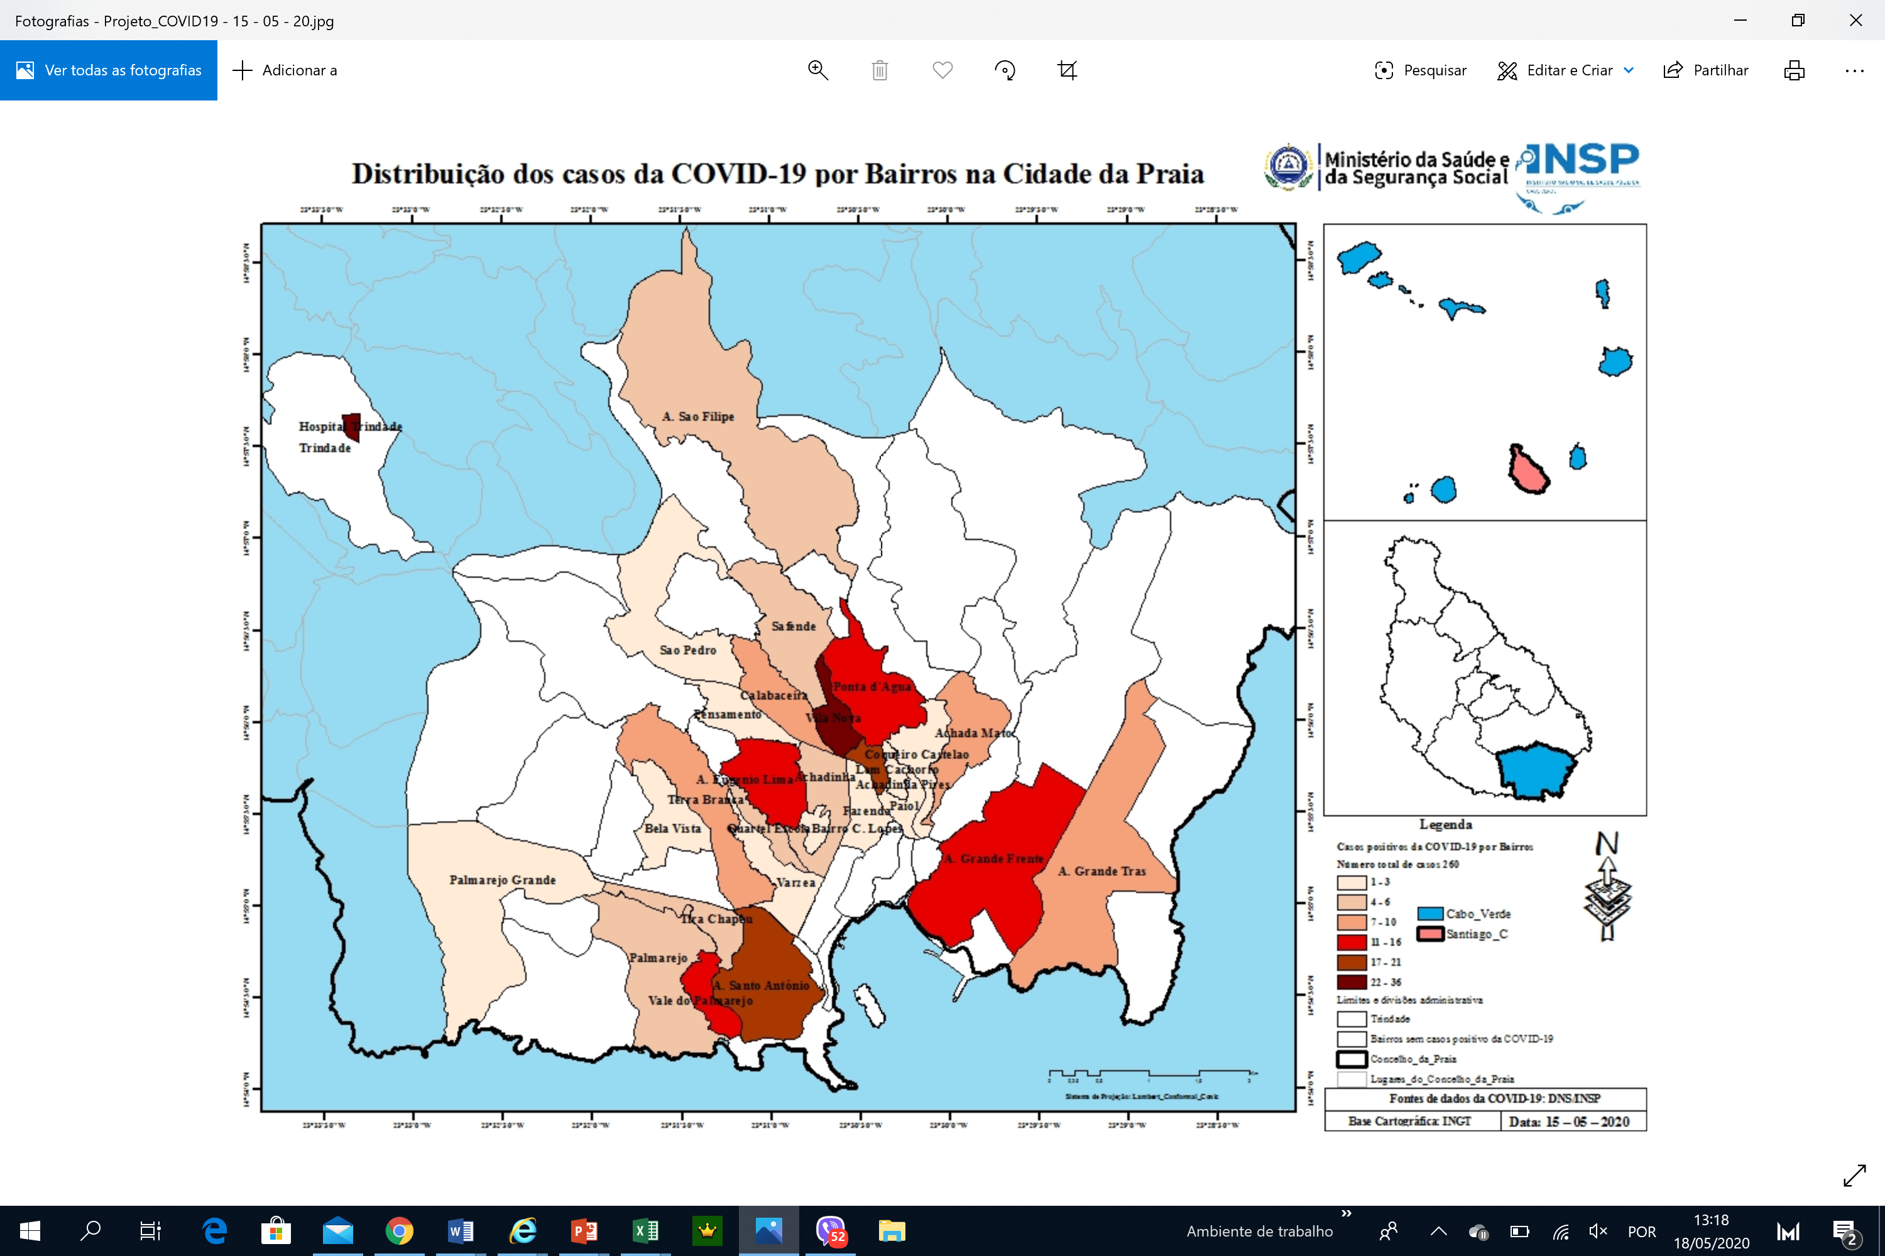
COVID-19/Praia: Distribuição de casos por bairros. Praia, até 17 de Maio/020. Fonte: INSP
DNS, MSSS

Slide 11
DNS, MSSS

